Slide 1
20XX
讲卫生，爱护环境
策划人:xxx
Notes:
如有异常请联系客服（微信：sootar_ ）

Slide 2
-
1
引言
2
讲卫生的重要性
3
爱护环境的意义
4
小朋友如何讲卫生和爱护环境
5
家长和学校的角色
6
结论

Slide 3
引言
1

Slide 4
引言
作为新一代的小朋友们，讲卫生和爱护环境是我们必须养成的良好习惯
1
这不仅关系到我们自身的健康，更是对地球家园的负责
2
下面，我们就来谈谈小朋友如何讲卫生和爱护环境
3

Slide 5
讲卫生的重要性
2

Slide 6
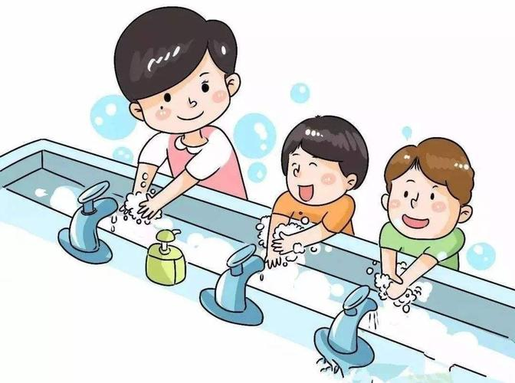
讲卫生的重要性
个人卫生
首先，个人卫生是我们每天都需要关注的事情。每天早晚刷牙洗脸，保持头发和身体的清洁，定期洗头洗澡，这些都是保持个人卫生的基础。此外，我们还要养成勤洗手的习惯，特别是在吃饭前和上厕所后，这样可以有效防止病菌的传播
Notes:
如有异常请联系客服（微信：sootar_ ）
个人卫生
首先，个人卫生是我们每天都需要关注的事情。每天早晚刷牙洗脸，保持头发和身体的清洁，定期洗头洗澡，这些都是保持个人卫生的基础。此外，我们还要养成勤洗手的习惯，特别是在吃饭前和上厕所后，这样可以有效防止病菌的传播

Slide 7
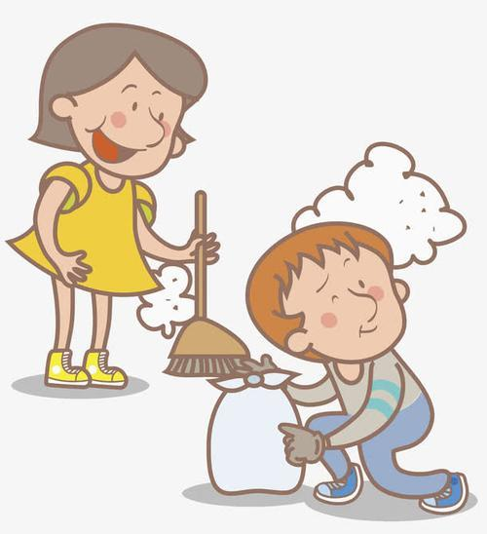
讲卫生的重要性
环境卫生
除了个人卫生，我们还要关注环境卫生。不乱扔垃圾，保持居住环境的整洁，定期清理房间，这些都是我们应该做到的。同时，我们还要学会垃圾分类，将可回收垃圾和不可回收垃圾分开处理，减少对环境的污染
Notes:
如有异常请联系客服（微信：sootar_ ）
环境卫生
除了个人卫生，我们还要关注环境卫生。不乱扔垃圾，保持居住环境的整洁，定期清理房间，这些都是我们应该做到的。同时，我们还要学会垃圾分类，将可回收垃圾和不可回收垃圾分开处理，减少对环境的污染

Slide 8
爱护环境的意义
3

Slide 9
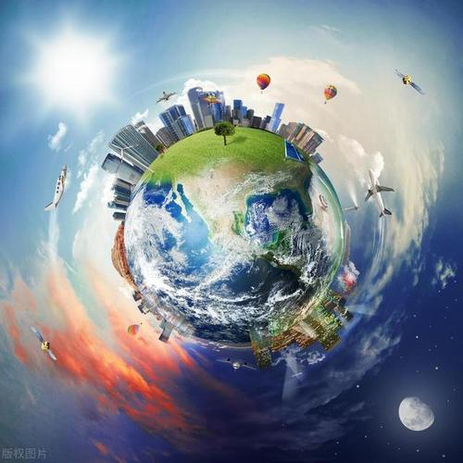
爱护环境的意义
保护地球家园
地球是我们共同的家园，保护环境就是保护我们自己。我们要珍惜地球上的每一片森林、每一条河流和每一片海洋。通过减少污染、节约能源和保护动植物，我们可以为地球的健康做出贡献
Notes:
如有异常请联系客服（微信：sootar_ ）
保护地球家园
地球是我们共同的家园，保护环境就是保护我们自己。我们要珍惜地球上的每一片森林、每一条河流和每一片海洋。通过减少污染、节约能源和保护动植物，我们可以为地球的健康做出贡献

Slide 10
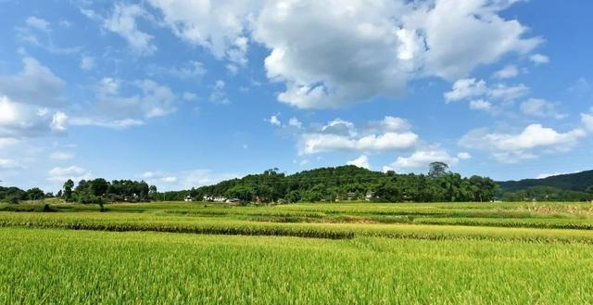
爱护环境的意义
培养责任感
爱护环境还可以培养我们的责任感。作为地球的一份子，我们有责任关心和保护我们的家园。通过参与环保活动、关注环境问题，我们可以学会关心他人和社会，培养出一颗感恩的心
Notes:
如有异常请联系客服（微信：sootar_ ）
培养责任感
爱护环境还可以培养我们的责任感。作为地球的一份子，我们有责任关心和保护我们的家园。通过参与环保活动、关注环境问题，我们可以学会关心他人和社会，培养出一颗感恩的心

Slide 11
小朋友如何讲卫生和爱护环境
4

Slide 12
小朋友如何讲卫生和爱护环境
养成良好的生活习惯
我们要养成良好的生活习惯，包括每天刷牙洗脸、定期洗头洗澡、勤洗手等。同时，我们还要学会垃圾分类，将可回收垃圾和不可回收垃圾分开处理
Notes:
如有异常请联系客服（微信：sootar_ ）
养成良好的生活习惯
我们要养成良好的生活习惯，包括每天刷牙洗脸、定期洗头洗澡、勤洗手等。同时，我们还要学会垃圾分类，将可回收垃圾和不可回收垃圾分开处理

Slide 13
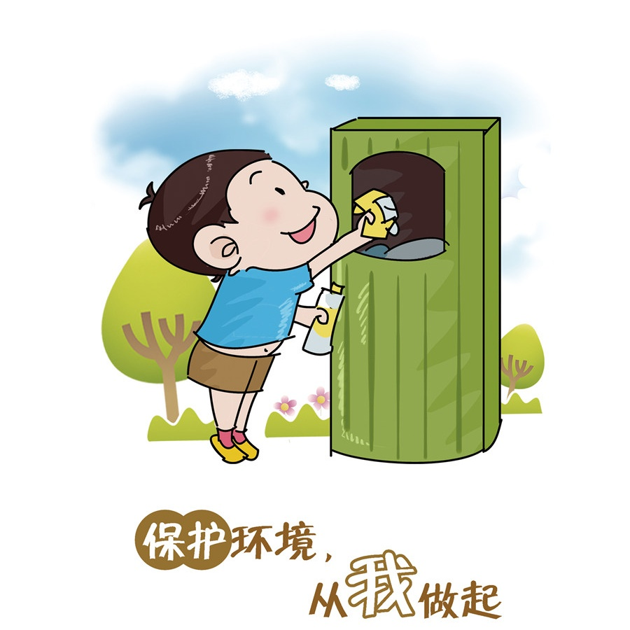
小朋友如何讲卫生和爱护环境
关注环境卫生
除了个人卫生，我们还要关注环境卫生。不乱扔垃圾，保持居住环境的整洁，定期清理房间。我们还可以参与社区环保活动，如捡拾垃圾、种树等，为社区的环境贡献一份力量
Notes:
如有异常请联系客服（微信：sootar_ ）
关注环境卫生
除了个人卫生，我们还要关注环境卫生。不乱扔垃圾，保持居住环境的整洁，定期清理房间。我们还可以参与社区环保活动，如捡拾垃圾、种树等，为社区的环境贡献一份力量

Slide 14
小朋友如何讲卫生和爱护环境
节约能源和资源
我们要学会节约能源和资源。比如节约用水，关紧水龙头，不浪费每一滴水；节约用电，随手关灯，不随意开着电器。此外，我们还可以选择使用环保产品，如环保袋、可充电电池等，减少对环境的污染
Notes:
如有异常请联系客服（微信：sootar_ ）
节约能源和资源
我们要学会节约能源和资源。比如节约用水，关紧水龙头，不浪费每一滴水；节约用电，随手关灯，不随意开着电器。此外，我们还可以选择使用环保产品，如环保袋、可充电电池等，减少对环境的污染

Slide 15
小朋友如何讲卫生和爱护环境
保护动植物和自然环境
动植物和自然环境是我们生活中不可或缺的一部分。我们要尊重和保护它们，不随意破坏花草树木，不捕杀野生动物。同时，我们还要关注环境问题，如气候变化、水污染等，通过学习和传播相关知识，为保护环境做出自己的贡献
Notes:
如有异常请联系客服（微信：sootar_ ）
保护动植物和自然环境
动植物和自然环境是我们生活中不可或缺的一部分。我们要尊重和保护它们，不随意破坏花草树木，不捕杀野生动物。同时，我们还要关注环境问题，如气候变化、水污染等，通过学习和传播相关知识，为保护环境做出自己的贡献

Slide 16
家长和学校的角色
5

Slide 17
家长和学校的角色
家长的引导
家长在小朋友养成讲卫生和爱护环境习惯方面起着至关重要的作用。家长要以身作则，树立榜样，引导孩子养成良好的生活习惯。同时，家长还要关注孩子的心理健康，鼓励他们参与环保活动，培养孩子的责任感和感恩之心
Notes:
如有异常请联系客服（微信：sootar_ ）
家长的引导
家长在小朋友养成讲卫生和爱护环境习惯方面起着至关重要的作用。家长要以身作则，树立榜样，引导孩子养成良好的生活习惯。同时，家长还要关注孩子的心理健康，鼓励他们参与环保活动，培养孩子的责任感和感恩之心

Slide 18
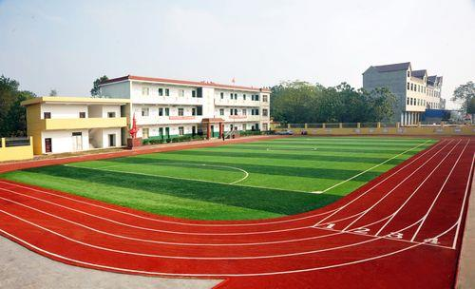
家长和学校的角色
学校的教育
学校也是培养小朋友讲卫生和爱护环境习惯的重要场所。学校可以通过课程设置、实践活动等方式，向学生传授卫生知识和环保理念。同时，学校还可以组织各种环保活动，如环保知识竞赛、垃圾分类游戏等，让学生在轻松愉快的氛围中养成良好的习惯
Notes:
如有异常请联系客服（微信：sootar_ ）
学校的教育
学校也是培养小朋友讲卫生和爱护环境习惯的重要场所。学校可以通过课程设置、实践活动等方式，向学生传授卫生知识和环保理念。同时，学校还可以组织各种环保活动，如环保知识竞赛、垃圾分类游戏等，让学生在轻松愉快的氛围中养成良好的习惯

Slide 19
结论
6

Slide 20
结论
1
讲卫生和爱护环境是我们每个小朋友都应该养成的良好习惯
通过养成良好的生活习惯、关注环境卫生、节约能源和资源以及保护动植物和自然环境等方式，我们可以为地球家园的健康做出贡献
2
3
同时，家长和学校的引导和教育也至关重要
让我们共同努力，为创建一个更美好的环境而奋斗
4
Notes:
如有异常请联系客服（微信：sootar_ ）

Slide 21
-
20XX
感谢聆听批评指导
Thank you to listen to criticism guidance
Notes:
如有异常请联系客服（微信：sootar_ ）

